Slide 1


JavaScript进阶
---RegExp正则表达式
---Error及异常处理

Slide 2
JavaScript进阶
---RegExp正则表达式

Slide 3
内容提纲
正则表达式简介及正则对象
RegExp及String相关的正则方法
正则表达式应用案例

Slide 4
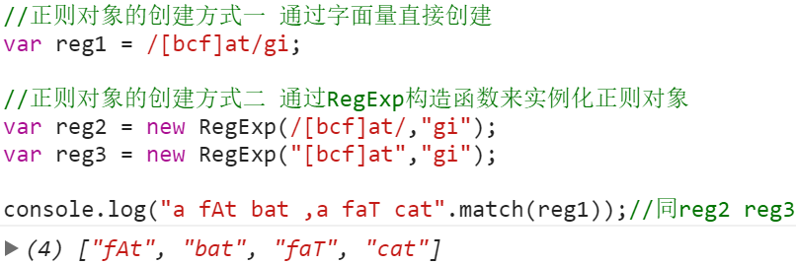
正则表达式（Regular Expression）简介
什么是正则表达式 - 正则表达式是对字符串和特殊字符操作的一种逻辑公式，是对字符串执行模式匹配的工具 - 正则表达式通常被用来检索、替换那些符合某个模式(规则)的文本 - JS中正则表达式是一个描述字符模式的对象，可以通过字面量、RegExp构造器来生成
参见实例Demo1 创建JS正则表达式对象的两种方式

Slide 5
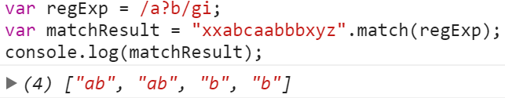
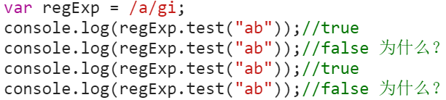
正则表达式（regular expression）简介
正则的语法概述和修饰符（g全局,i忽略大小写,m包含换行）
用正则对象来匹配字符串，也可以调用字符串方法来匹配
正则表达式在线分析工具 https://regexper.com/
方式一 字符串方法
方式二 正则对象方法
参见实例Demo2 正则的语法和修饰符 正则测试方法

Slide 6
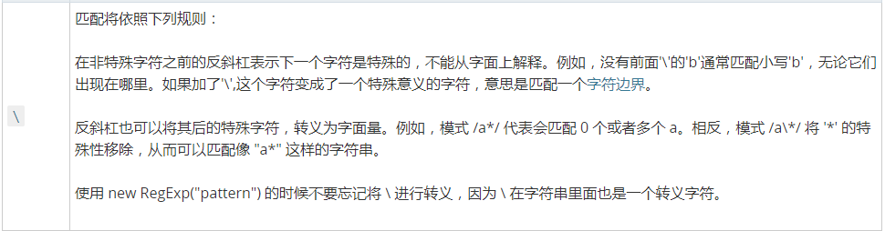
正则对象相关字符
正则表达式的元字符 及\相关字符 元字符：1 3 5 a b c 等 转义字符：\t 、\v、\n、\r、\0、\f、\cX 与\相关的预定义特殊字符：\d、\D、\w、\W、\s、\S、\b 、\B（注意大小写的含义）
https://developer.mozilla.org/zh-CN/docs/Web/JavaScript/Guide/Regular_Expressions#note
参见实例Demo3 特殊字符实例

Slide 7
正则表达式定义及作用
正则表达式特殊字符 一 （字符类） [ ]代表字符类，如[abc]代表abc中的任意一个字符，可以配合范围符号-如[a-c3-9] [^ ]代表字符类取反，如[^abc]代表非abc中的任意一个字符 一个 - 代表范围，如[a-z] 、[a-z0-9A-Z] 一个 . 代表一个除了回车和换行符之外的所有字符 等效于[^\r\n]，（注意与*的区别和含义）
正则表达式特殊字符 二 （边界相关） 边界字符 ^ $ \b \B （注意^代表的意义与在[ ]中代表的意义不同）
正则表达式特殊字符 三 （量词） ？出现0次或1次（最多1次） +出现1次或多次（至少1次） *出现0次或多次（任意次） {n} 出现n次 {n,m} 出现n到m次 {n,}出现至少n次
参见实例Demo4 Part1到Part3 字符类 边界相关 量词

Slide 8


正则表达式定义及作用
正则表达式贪婪模式与非贪婪模式 思考：“12345678”.replace(/\d{3,6}/,'X');返回多少？ 默认为贪婪模式（即尽可能多的匹配），在量词后加？可设置为非贪婪模式
正则表达式的分组 思考：匹配Name连续出现3次的正则，/Name{3}/，这样可以么？ 使用小括号来进行分组 ，如：/(Name){3}/g 或 |、分组中的或 |
/abcdef|ghijk/
/abc(def|ghi)jk/
参见实例Demo5 贪婪模式与非贪婪模式 正则的分组

Slide 9
正则表达式定义及作用
正则表达式的分组的反向引用 思考：如何将2017-10-23转成10/23/2017
正则表达式的分组的忽略分组 在分组内加上？：即可
参见实例Demo6 正则的分组的反向引用 和 忽略分组

Slide 10
内容提纲
正则表达式简介及正则对象
RegExp及String相关的正则方法
正则表达式应用案例

Slide 11
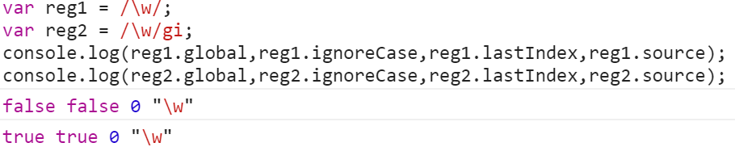
RegExp及String相关的正则方法
正则表达式对象的属性（源自RegExp.prototype） - global 默认为false - ignore case 默认为false - multiline 默认为false - lastIndex 表示当前匹配内容的最后一个字符的下一个位置 - sourse 正则表达式文本字符串
参见实例Demo7 正则表达式对象的属性

Slide 12

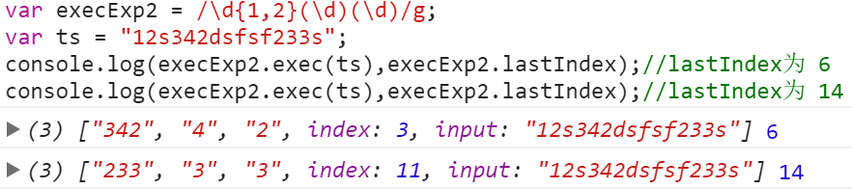
RegExp及String相关的正则方法
正则表达式RegExp原型方法（test）
正则表达式RegExp原型方法（exec），可获得详细信息
参见实例Demo8 正则表达式相关的原型方法

Slide 13
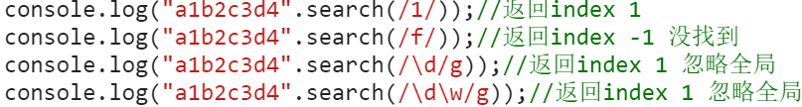
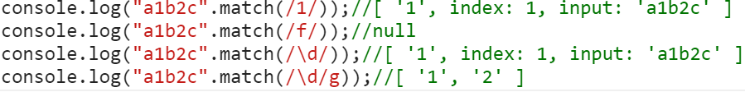
RegExp及String相关的正则方法
字符串与正则相关的原型方法（String.prototype.search）
字符串与正则相关的原型方法（String.prototype.match）
参见实例Demo9 字符串与正则相关的原型方法

Slide 14
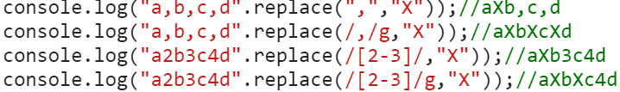
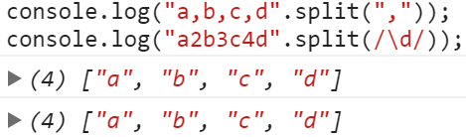
RegExp及String相关的正则方法
字符串与正则相关的原型方法（String.prototype.replace）
字符串与正则相关的原型方法（String.prototype.split）
参见实例Demo9 字符串与正则相关的原型方法

Slide 15
内容提纲
正则表达式简介及正则对象
RegExp及String相关的正则方法
正则表达式应用案例

Slide 16
RegExp及String相关的正则方法
常用正则表达式 /\w+((-\w+)|(\.\w+))*\@[A-Za-z0-9]+((\.|-)[A-Za-z0-9]+)*\.[A-Za-z0-9]+/ （邮箱） /^[A-Za-z0-9_-]+$/ （密码） /((?:(?:25[0-5]|2[0-4]\d|[01]?\d?\d)\.){3}(?:25[0-5]|2[0-4]\d|[01]?\d?\d))/ （IP地址） /(.*)\.(rar|zip|7zip|tgz)$/ （压缩格式） /(.*)\.(jpg|bmp|gif|ico|pcx|jpeg|tif|png|raw|tga)$/ （图片判断） /^#[a-fA-F0-9]{6}$/ （颜色值） /^[A-Za-z0-9_\-\u4e00-\u9fa5]+$/ （用户名） /0?(13|14|15|18)[0-9]{9}/ （手机号） /^[A-Za-z0-9_()（）\-\u4e00-\u9fa5]+$/ （公司名称）
集成开发环境中的应用
参考链接：
http://www1.qdfuns.com/tools.php?mod=regex
参见实例Demo10 字符串与正则相关的原型方法

Slide 17

Thank You！

Slide 18
作业
阅读《深入理解JavaScript》第19章 正则表达式

Slide 19
JavaScript进阶
---Error及异常处理

Slide 20
内容提纲
JS异常处理
Error对象及其子对象

Slide 21
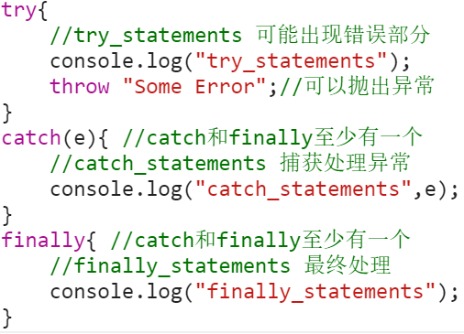
JS异常处理
JS中异常处理概述及异常处理的语法
无论是否捕获到异常，finally都会执行
参见实例Demo11 异常处理语法

Slide 22
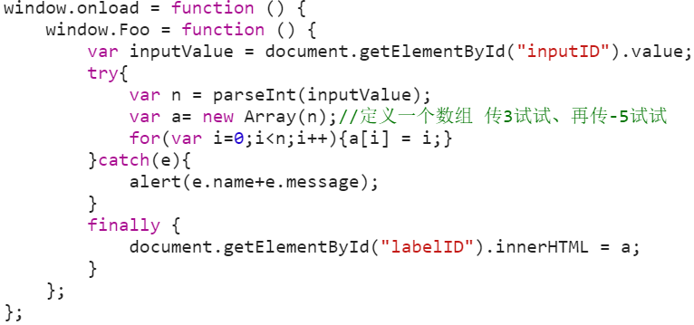
JS异常处理
JS中异常处理的案例
参见实例LS中的Demo12 和 index.html

Slide 23
内容提纲
JS异常处理
Error对象及其子对象

Slide 24
JS中的错误以及Error对象
JS中的错误概述 - 当 JavaScript 引擎执行 JavaScript 代码时，会发生各种错误 - 可能是语法错误、或是由于浏览器差异产生的错误、或是来自服务器或用户导致的错误 - 有些错误是可以控制和避免的，有些是不可控的（比如来自用户输入等第三方的操作）
JS中对错误的处理 - 优化代码避免可控错误，对不可控错误需要使用异常处理来进行处理，避免程序直接崩溃
Error对象 - 当运行时错误产生时，会抛出一个错误对象，可以对此对象进行捕获和处理 - 也可以通过Error的构造器new一个错误对象，当检测到异常时或不满足逻辑时，手动抛出错误对象 - 所有错误对象的基础原型是Error.prototype，默认的name属性为“Error”，message属性为“”
参见实例Demo13 JS中的错误及Error对象

Slide 25
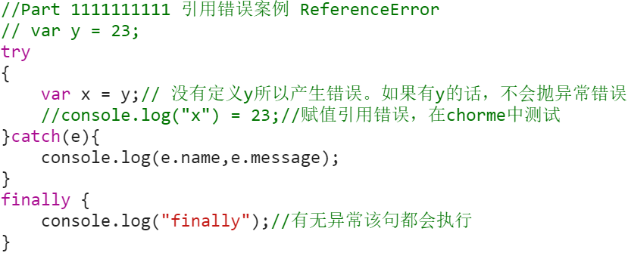
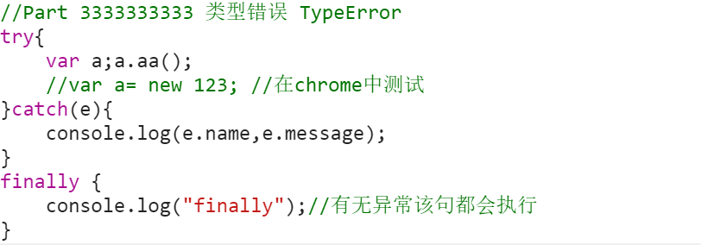
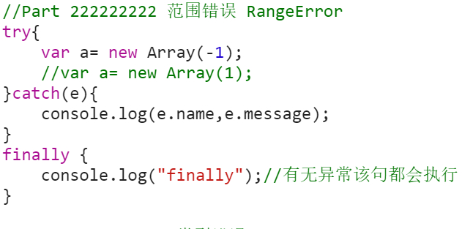
Error对象
Error的子类 - ReferenceError 引用错误、RangeError 范围错误、TypeError 类型错误 - URIError 资源定位错误、EvalError 与eval( )有关的错误、其他错误
参见实例Demo14 其他类Error

Slide 26
Thank You！

